Slide 1
আজকের ক্লাসে সবাইকে স্বাগত

Slide 2
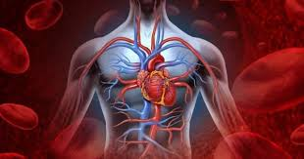
শিক্ষক পরিচিতি
পাঠ পরিচিতি
উৎপল কুমার আচার্য্য
সিনিয়র শিক্ষক
কুষ্টিয়া জিলা স্কুল,
কুষ্টিয়া।
শ্রেণিঃ নবম/দশম
বিষয়ঃ জীববিজ্ঞান
অধ্যায়ঃ ৬ (জীবের পরিবহন)
পাঠ শিরোনাম: হৃদপিণ্ডের গঠন ও কাজ
তারিখঃ ১৬-০৯-২০২১ খ্রি.

Slide 3
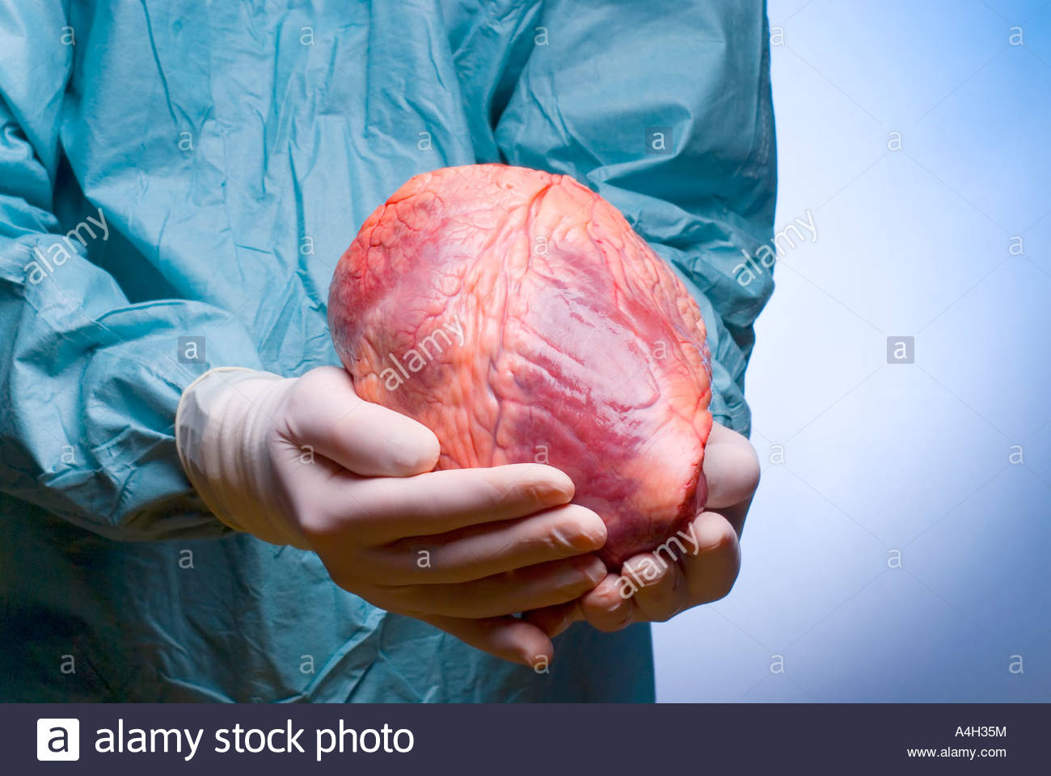
নিচের ছবিগুলো মনোযোগ সহকারে লক্ষ্য কর
এগুলো কিসের ছবি?
এগুলো হচ্ছে মানব হৃৎপিণ্ডের ছবি।
উৎপল কুমার আচার্য্য, সিনিয়র শিক্ষক, কুষ্টিয়া জিলা স্কুল।

Slide 4
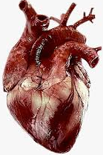
আমাদের আজকের পাঠ .....
হৃৎপিণ্ডের গঠন ও কাজ
উৎপল কুমার আচার্য্য, সিনিয়র শিক্ষক, কুষ্টিয়া জিলা স্কুল।

Slide 5
শিখনফল
এই পাঠ শেষে শিক্ষার্থীরা...
৬.৪.১ হৃৎপিণ্ডের কী তা বলতে করবে।
j
৬.৪.১ হৃৎপিণ্ডের গঠন বর্ণনা করতে পারবে।
৬.৪.২ হৃৎপিণ্ডের মধ্যে রক্ত সঞ্চালন পদ্ধতি সম্পর্কে লিখতে পারবে।
৬.৪.৩ হৃৎপিণ্ডের কার্যাবলী ব্যাখ্যা করতে পারবে।
উৎপল কুমার আচার্য্য, সিনিয়র শিক্ষক, কুষ্টিয়া জিলা স্কুল।

Slide 6
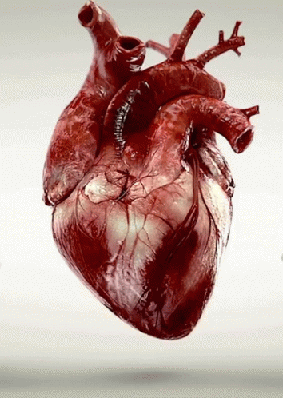
হৃৎপিণ্ড
দেহের যে প্রকোষ্ঠময় পেশল অঙ্গের নিরবচ্ছিন্ন ছন্দময় সংকোচন প্রসারণের মাধ্যমে সমগ্র দেহে রক্ত সংবহিত হয় তাকে হৃৎপিণ্ড বলে।
উৎপল কুমার আচার্য্য, সিনিয়র শিক্ষক, কুষ্টিয়া জিলা স্কুল।

Slide 7
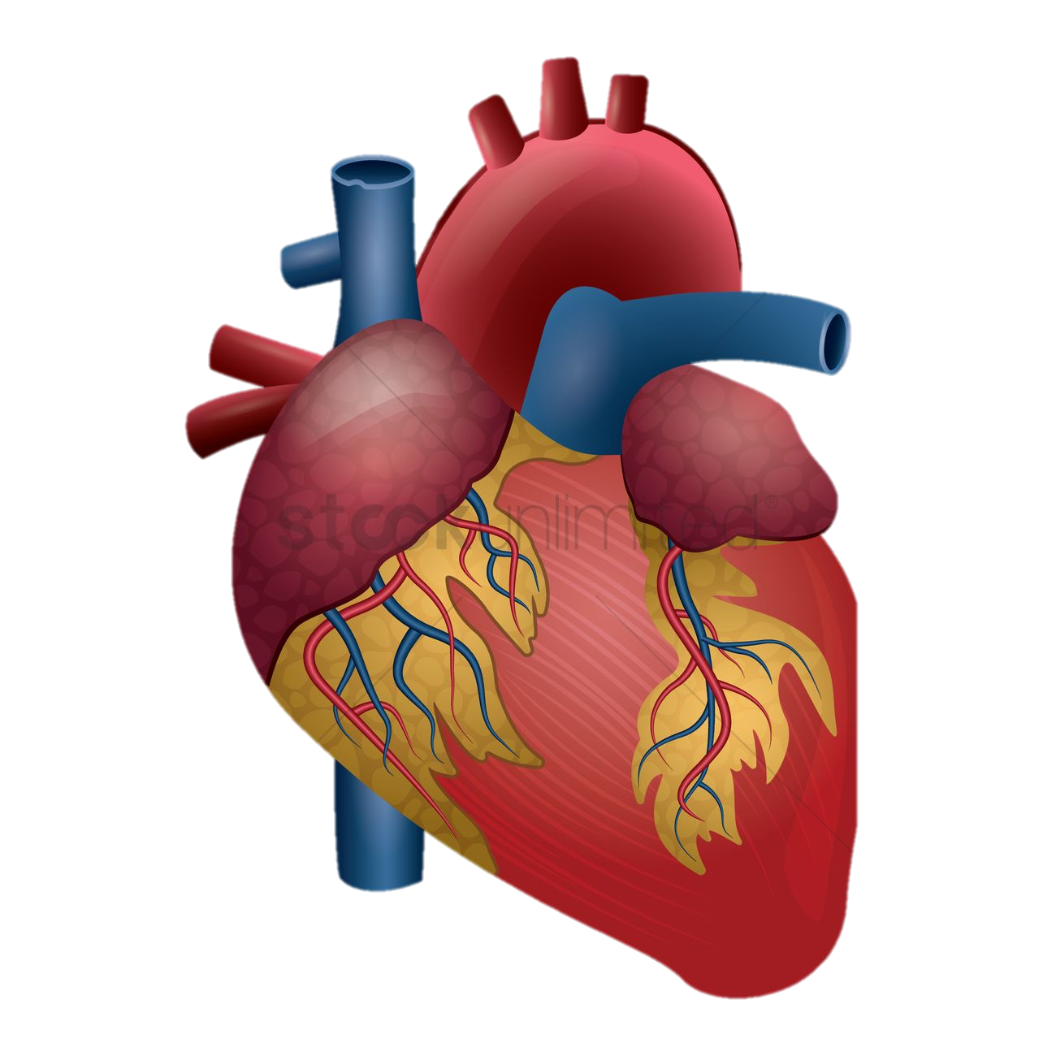
এসো ছবি দেখি এবং জেনে নিই
অবস্থানঃ
বক্ষ গহবরে মধ্যচ্ছদার উপরে ও দুই ফুসফুসের মাঝে।
আকৃতি ও রং:
ত্রিকোনাকার মোচার মত এবং লালচে খয়েরী।
উৎপল কুমার আচার্য্য, সিনিয়র শিক্ষক, কুষ্টিয়া জিলা স্কুল।

Slide 8
মানব দেহের হৃৎপিণ্ড ও রক্ত সঞ্চালন পদ্ধতির ভিডিও
গঠন, আকৃতি এবং কাজের ভিত্তিতে রক্তনালি তিন ধরনের--
উৎপল কুমার আচার্য্য, সিনিয়র শিক্ষক, কুষ্টিয়া জিলা স্কুল।

Slide 9
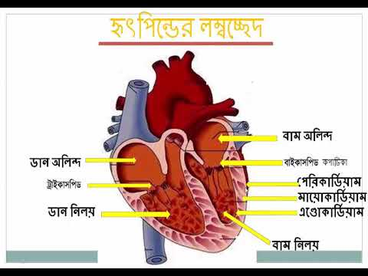
মানব হৃৎপিণ্ডের চিহ্নিত চিত্র
মহাশিরা
ঊর্ধ্ব মহাশিরা
ফুসফুসীয় শিরা
ফুসফুসীয় ধমনি
বাম অলিন্দ
ডান অলিন্দ
বাইকাসপিড কপাটিকা
ট্রাইকাসপিঊ
পেরিকার্ডিয়াম
মায়োকার্ডিয়াম
ডান নিলয়
এন্ডোকার্ডিয়াম
বাম নিলয়
নিম্ন মহাশিরা
উৎপল কুমার আচার্য্য, সিনিয়র শিক্ষক, কুষ্টিয়া জিলা স্কুল।

Slide 10
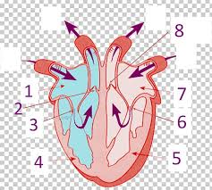
একক কাজ
হৃৎপিণ্ডের বিভিন্ন অংশ চিহ্নিত কর।
উৎপল কুমার আচার্য্য, সিনিয়র শিক্ষক, কুষ্টিয়া জিলা স্কুল।

Slide 11
মানুষের হৃৎপিণ্ডের বর্ণনা:
১.মানুষের হৃৎপিণ্ডটি শাঙ্কবাকার এবং পেরিকার্ডিয়াম নামে
আবরণী দিয়ে ঢাকা থাকে।
২. মানুষের হৃৎপিণ্ডটি চার-প্রকোষ্ঠ বিশিষ্ট। উপরের প্রকোষ্ঠ দুটি হল বাম অলিন্দ ও ডান অলিন্দ এবং নীচের প্রকোষ্ঠ দুটি হল বাম নিলয় এবং ডান নিলয়।
৩.বাম অলিন্দ ও ডান অলিন্দ আন্তঃঅলিন্দ পর্দা দিয়ে এবং বাম নিলয় ও ডান নিলয় আন্তঃনিলয় পর্দা দিয়ে পৃথক করাথাকে।
৪. ডান অলিন্দের সঙ্গে একটি করে ঊর্ধ্ব মহাশিরা ও নিম্ন মহাশিরা এবং বাম অলিন্দের সঙ্গে ফুসফুসীয় শিরা উক্ত থাকে।
উৎপল কুমার আচার্য্য, সিনিয়র শিক্ষক, কুষ্টিয়া জিলা স্কুল।

Slide 12
মানুষের হৃৎপিণ্ডের বর্ণনা: (শেষাংশ)
৫.ডান নিলয়ের সঙ্গে ফুসফুসীয় ধমনী এবং বাম নিলয়ের সঙ্গে মহাধমনী যুক্ত থাকে।
৬. ডান অলিন্দ – নিলয় সংযোগস্থলে ত্রিপত্র কপাটিকা এবং বাম অলিন্দ – নিলয় সংযোগস্থলে অর্ধচন্দ্রাকার কপাটিকা বা সেমিলিডিনার কপাটিকা যুক্ত থাকে।
৭. অলিন্দের প্রাচীরের তুলনায় নিলয়ের প্রাচীর পুরু এবং খাঁজবহুল। এই খাঁজগুলিকে কলাম্‌নি কারনি বলে।
৮. দ্বিপত্র ও ত্রিপত্র কপাটিকাগুলি নিলয়ের প্রাচীরের সঙ্গে কর্ডিটেনডনি নামে সূক্ষ্ম তন্তু দিয়ে যুক্ত থাকে।
উৎপল কুমার আচার্য্য, সিনিয়র শিক্ষক, কুষ্টিয়া জিলা স্কুল।

Slide 13
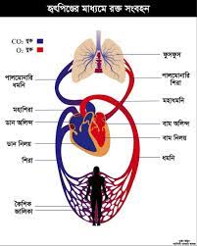
মানুষের হৃৎপিণ্ডের মধ্যে রক্ত সঞ্চালনের বর্ণনা:
১.হৃৎপিণ্ডের অলিন্দদ্বয় যখন প্রসারিত বা ডায়াস্টোল অবস্থায় থাকে, তখন সারাদেহ থেকে দূষিত রক্ত ঊর্ধ্ব ও নিম্ন মহাশিরা দিয়ে ডান অলিন্দে আসে এবং ফুসফুস থেকে বিশুদ্ধ রক্ত ফুসফুসীয় শিরা দিয়ে বাম অলিন্দে আসে।
২.অলিন্দদ্বয় রক্তপূর্ণ হলে সংকুচিত হয়। এই সময় অলিন্দের রক্তচাপ বৃদ্ধি পাওয়ায় দ্বিপত্র ও ত্রিপত্র কপাটিকা খুলে আয়। ফলে রক্ত ডান নিলয়ে এবং বাম অলিন্দের……
উৎপল কুমার আচার্য্য, সিনিয়র শিক্ষক, কুষ্টিয়া জিলা স্কুল।

Slide 14
মানুষের হৃৎপিণ্ডের মধ্যে রক্ত সঞ্চালনের বর্ণনা:
2. …. রক্ত বাম নিলয়ে আসে। এই সময় নিলয়দ্বয় প্রসারিত অবস্থায় থাকে।
৩. নিলয়দ্বয় রক্তপূর্ণ হলে ওরা সংকুচিত হয়, অর্থাৎ নিলয়ের সিস্টোল হয়। ফলে আন্তঃনিলয় চাপ বেড়ে যায়। দ্বিপত্র ও ত্রিপত্র কপাটিকা বদ্ধ হয় এবং অর্ধচন্দ্রাকার কপাটিকাগুলি খুলে যায়। ফলে ডান নিলয় থেকে রক্ত ফুসফুসীয় ধমনীতে এবং বাম নিলয় থেকে রক্ত মহাধমনীতে প্রবেশ করে।
৪. এইভাবে হৃৎপিণ্ড ক্রমাগত সংকুচিত ও প্রসারিত হয়ে হৃপিণ্ডের মধ্যে রক্ত সংবহন ঘটায়। প্রসঙ্গত উল্লেখ করা যায় যে, অলিন্দদ্বয় যখন সংকুচিত হয় নিলয়দ্বয় তখন প্রসারিত অবস্থায় থাকে, অপরপক্ষে অলিন্দদ্বয় যখন প্রসারিত হয় নিলয়দ্বয় তখন সংকুচিত অবস্থায় থাকে।

Slide 15
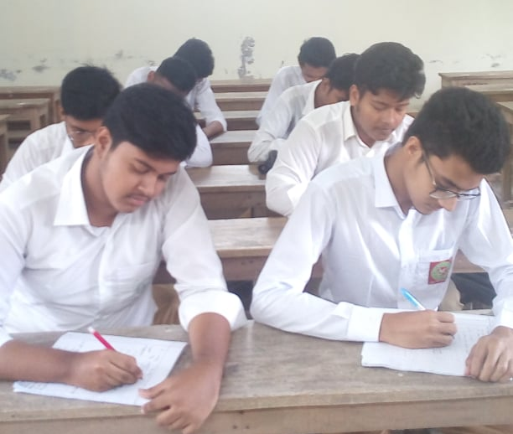
জোড়ায় কাজ
মানবদেহের হৃৎপিণ্ডের চিহ্নিত চিত্র অংকন কর।
উৎপল কুমার আচার্য্য, সিনিয়র শিক্ষক, কুষ্টিয়া জিলা স্কুল।

Slide 16
পাঠ্য বইয়ের সাথে সংযোগ স্থাপন
পৃষ্ঠা নং- ১৪৫-১৪৬
উৎপল কুমার আচার্য্য, সিনিয়র শিক্ষক, কুষ্টিয়া জিলা স্কুল।

Slide 17
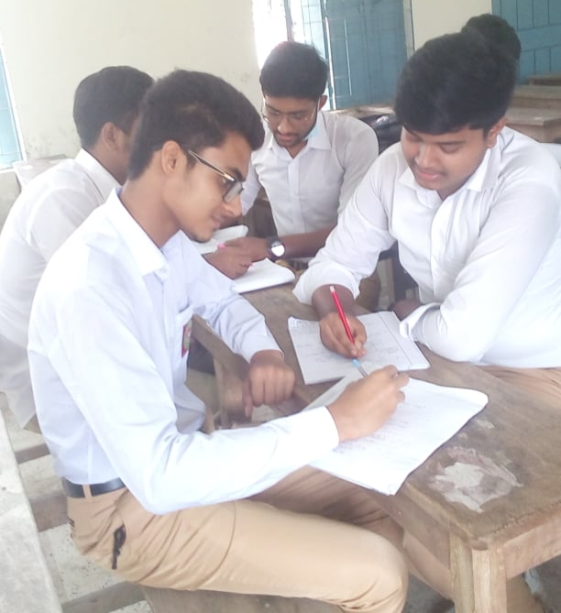
দলীয় কাজ
দল নং-১
হৃৎপিণ্ডের রক্ত সঞ্চালন পদ্ধতির চিত্র অংকন কর।
দল নং-২
হৃৎপিণ্ডের কার্যাবলী লিখ।
উৎপল কুমার আচার্য্য, সিনিয়র শিক্ষক, কুষ্টিয়া জিলা স্কুল।

Slide 18
বাড়ির কাজ
হৃৎপিণ্ডের রক্ত সঞ্চালন পদ্ধতি চিত্রসহ বর্ণনা কর।
উৎপল কুমার আচার্য্য, সিনিয়র শিক্ষক, কুষ্টিয়া জিলা স্কুল।

Slide 19
মূল্যায়ন
ক) হৃদপিন্ড কয় প্রকোষ্ঠ বিশিষ্ট?
খ) অলিন্দ কয়টি থাকে?
গ) বাইকাসপিড কোথায় থাকে?
ঘ) ট্রাইকাসপিড কোথায় থাকে?
ঙ) হৃদপিন্ডে কয়টি স্তর থাকে?
চ) অক্সিজেন যুক্ত রক্ত কিসের মাধ্যমে ছড়াই?
উৎপল কুমার আচার্য্য, সিনিয়র শিক্ষক, কুষ্টিয়া জিলা স্কুল।

Slide 20
ধ
ন্য
বা
দ
উৎপল কুমার আচার্য্য, সিনিয়র শিক্ষক, কুষ্টিয়া জিলা স্কুল।

